Slide 1
프로세스 vs 스레드
25.08.14 안효성

Slide 2
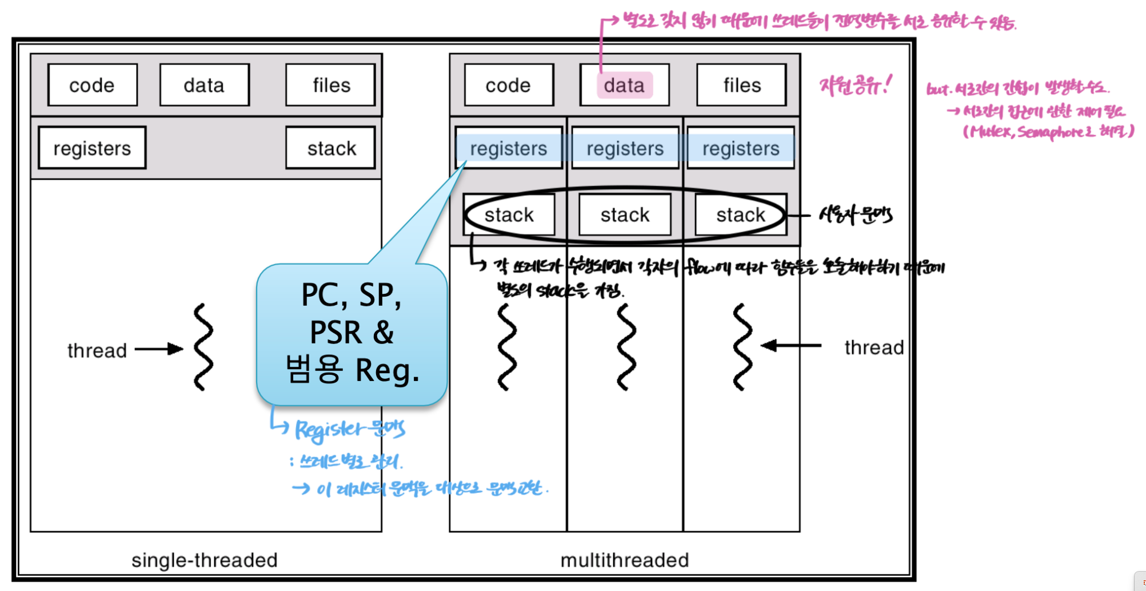

프로세스(Process)
스레드(Thread)
프로세스는 실행 중인 프로그램을 의미한다. 프로세스는 운영체제에 의해 관리되며, 독립적으로 실행되고 자원을 할당 받을 수 있는 단위이다. 운영체제는 프로세스들에게 적절히 자원들을 분배하여 여러가지 작업을 수행할 수 있게 한다.
메모리에 올려진 데이터를 프로세스라고 함
프로세스 안에서 실제로 명령을 실행하는 실행 단위
프로세스가 ‘집’이라면, 스레드는 그 집 안에서 ‘일하는 사람’
하나의 프로세스는 최소 1개의 스레드를 가지며(= 메인 스레드), 여러 스레드를 만들어 동시에 여러 작업을 병렬적으로 처리할 수 있음.

Slide 3
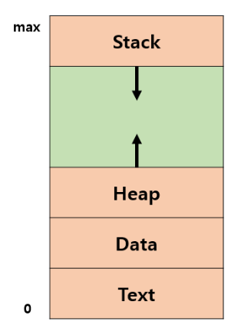

프로세스 구조
프로세스마다 고유한 가상 메모리 공간을 제공
지역변수, 매개변수, return 주소들을 저장
동적으로 생성되는 데이터 구조나 객체들을 저장
전역 변수, 정적 변수, 상수 등을 저장
내가 작성한 코드가 저장되는 공간

Slide 4
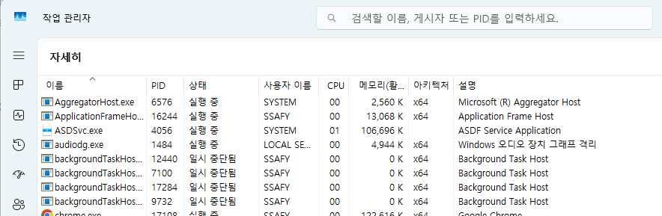
PCB(Process Control Block)
운영체제가 프로세스를 관리하기 위해 사용하는 데이터 구조
하드웨어와 소프트웨어의 접점(인터페이스) 대표적으로 Linux. 운영체제에서 Text editer같은 user application 빼면 커널이라함
프로세스들의 정보를 저장하는 공간
→
운영체제 커널의 데이터 영역에 생김
운영체제의 커널(Kernel) 또한 하나의 프로그램이므로 프로세스와 같이 정보를 저장할 수 있는 공간(stack, data, heap ...)이 생긴다. 이때, 커널의 데이터(Data) 영역에서는 각 프로세스의 상태, CPU 사용의 정보, 메모리 사용 정보 등 각종 자원을 관리하기 위해서 PCB라는 공간을 둔다.
프로세스들의 정보가 다 담겨있음=>스케줄링, 문맥 교환, 자원 관리, 상태 전이 모두 PCB에 의존

Slide 5
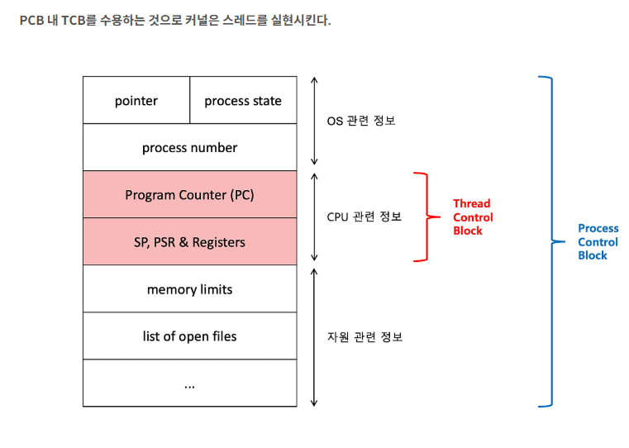
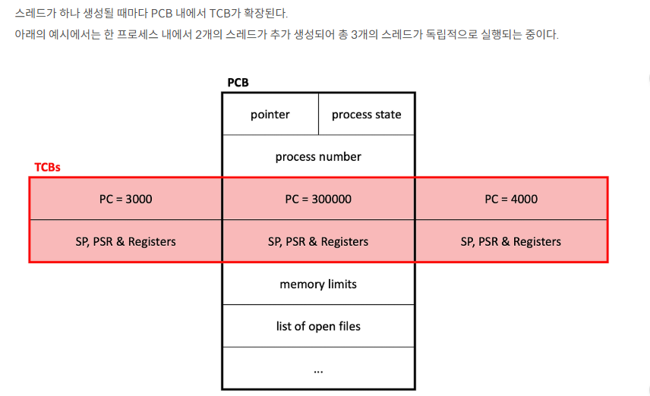
Thread는??
별도의 PCB를 가지진 않음 대신 TCB를 가짐

Slide 6
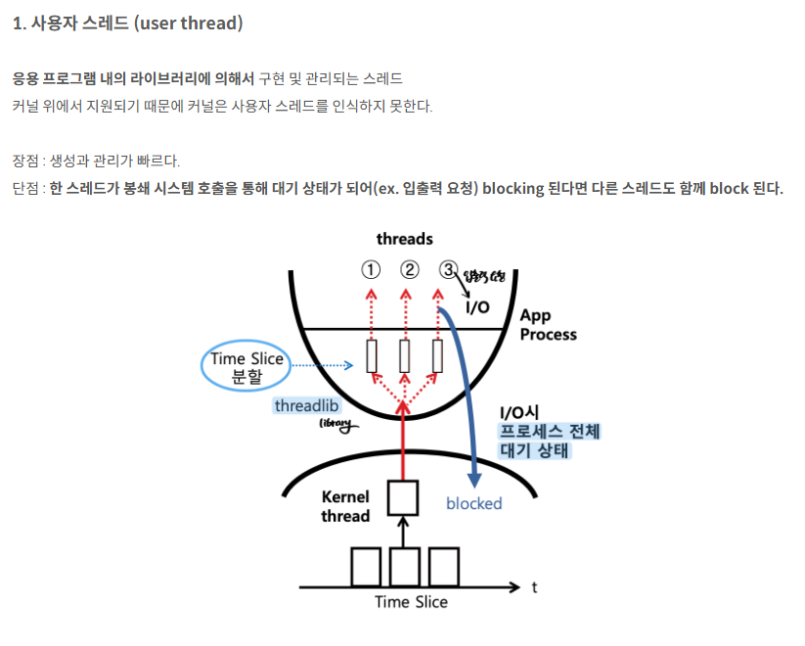
스레드 종류
사용자 스레드
커널 스레드

Slide 7
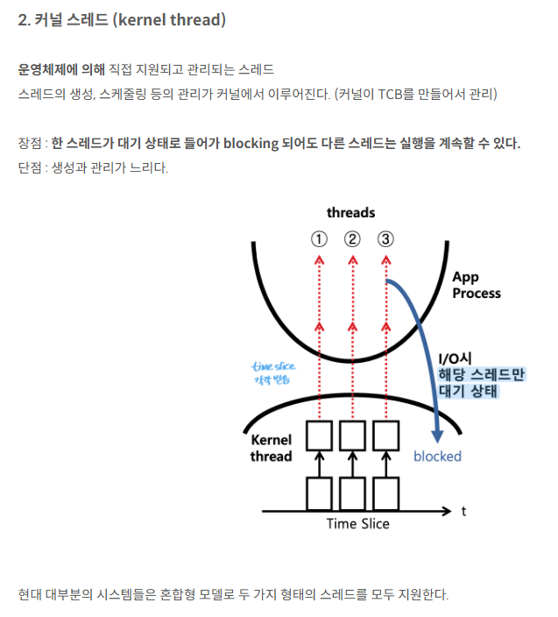
예시) 유튜브 영상은 버퍼링 걸려도 채팅은 칠 수 있는거

Slide 8
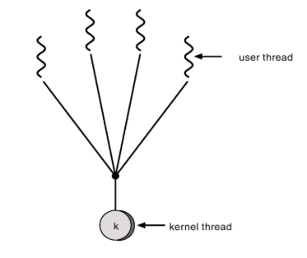
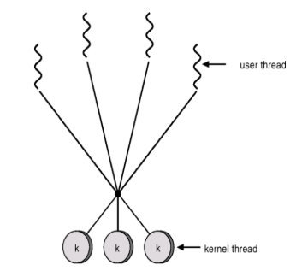
혼합방식
다대일 모델
일대일 모델
다대다 모델
많은 사용자 스레드- 하나의 커널 스레드
하나의 사용자 스레드 - 하나의 커널 스레드
여러 사용자 스레드 - 그보다 작거나 같은 수의 커널 스레드
개발자가 원하는 만큼의 사용자 스레드를 생성할 수 있지만,
스레드의 관리가 사용자 공간에서 일어나기 때문에 하나의 스레드가 봉쇄된다면 전체 프로세스가 봉쇄된다.
또한, 한번에 하나의 스레드만이 커널에 접근할 수 있어, 다중 스레드가 다중 코어 시스템에서 병렬로 실행될 수가 없다.
→ 다대일 모델을 사용하는 시스템은 거의 없다.
하나의 스레드가 봉쇄되어도 다른 스레드가 실행될 수 있다.
다중 처리기에서 다중 스레드가 병렬로 수행되는 것을 허용하지만, 사용자 수준 스레드를 생성할 때 그에 따른 커널 스레드를 생성해야 하기 때문에 그에 따른 오버헤드가 발생한다.
→ 시스템에 의해 지원되는 스레드의 수를 제한
다대다 모델은 다대일, 일대일 모델의 단점을 해결해준다.
다대다 모델은 필요한 만큼 사용자 스레드를 생성할 수 있으며,
그의 개수에 상응하는 커널 스레드가 다중 처리기에서 병렬로 수행될 수 있다.
따라서 한 스레드가 봉쇄형 시스템 호출을 발생시켜 대기 상태로 들어갔을 경우 커널이 다른 스레드의 수행을 스케줄 할 수 있다.

Slide 9
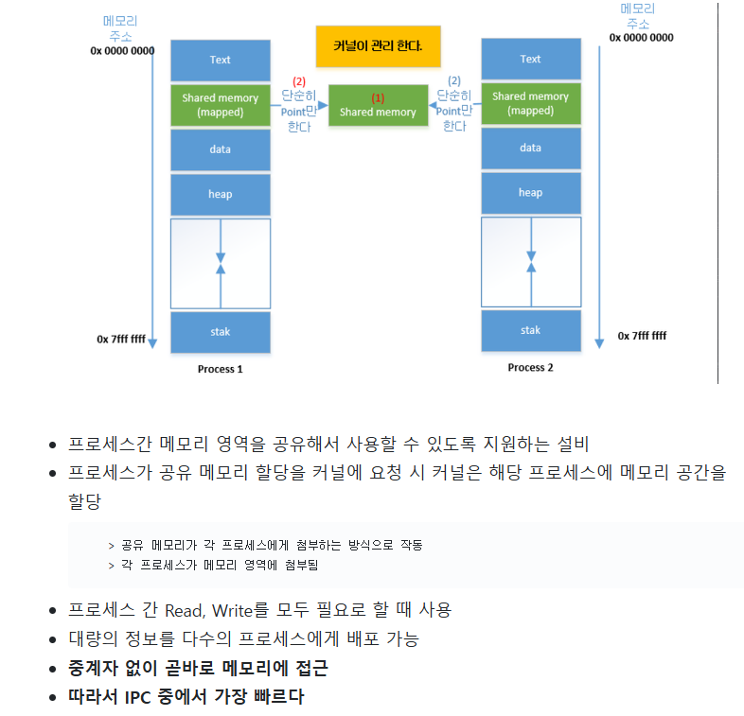

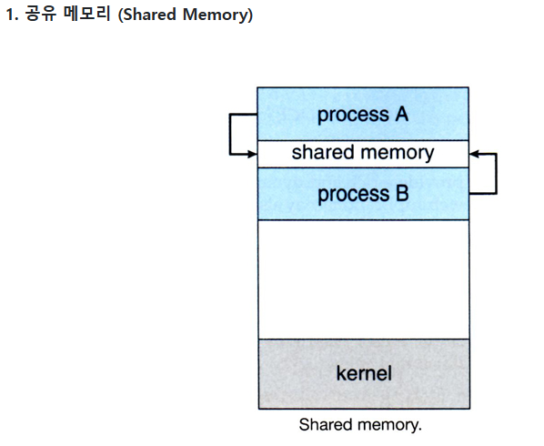
1. 멀티 프로세스
Ex) 크롬이 부모 프로세스라면 여러 탭 키는건 자식 프로세스를 생성하는 것!
2. 프로세스들은 별도의 메모리공간에서 실행되는데 프로세스간 정보를 주고 받을 순 없을까?->IPC

Slide 10
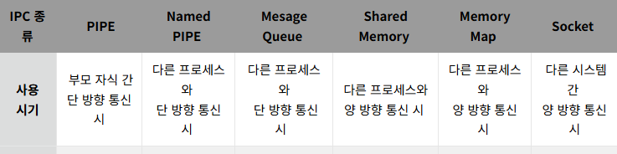
기술면접 질문
1. 프로세스간 통신 방식(IPC)이 뭔지 설명해 주세요.
2. 스레드 동기화 방식은 무엇일까요?
https://dar0m.tistory.com/233
https://jhtop93.tistory.com/40
Mutex / Semaphore / Monitor

Slide 11
IPC 종류
프로세스 vs 스레드 모든것
https://inpa.tistory.com/entry/%F0%9F%91%A9%E2%80%8D%F0%9F%92%BB-%ED%94%84%EB%A1%9C%EC%84%B8%EC%8A%A4-%E2%9A%94%EF%B8%8F-%EC%93%B0%EB%A0%88%EB%93%9C-%EC%B0%A8%EC%9D%B4
https://velog.io/@threeone/%ED%94%84%EB%A1%9C%EC%84%B8%EC%8A%A4-%EA%B0%84-%ED%86%B5%EC%8B%A0-%EB%B0%A9%EB%B2%95Inter-Process-Communication-IPC

